Slide 1
Quid novi? ECMAScript 6!
Hubert Zub / Transition Technologies S.A.

Slide 2
O co chodzi? Przecież piszemy w JavaScripcie.
Skąd nazwa JavaScript?
Java is to JavaScript like ham is to hamster, cat is to caterpillar and butt is to butter
Zbieżność releasów w Netscape Browserze – JavaScript (pierwotnie LiveScript) i aplety Javy
ECMA jako instytucja standaryzująca, TC39 i rozróżnienie nazw
JavaScript – dialekt, implementacja

Slide 3

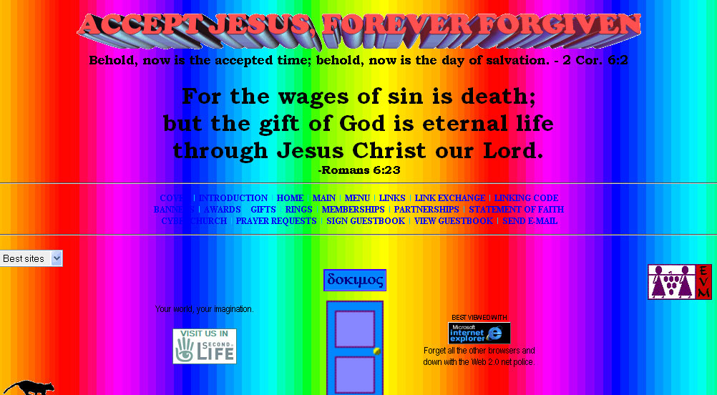
Historia – lata 90te

Slide 4
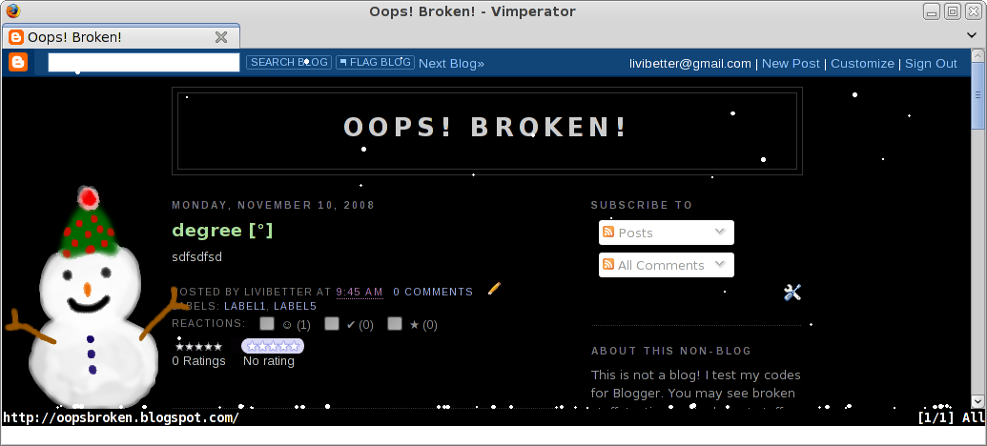

Slide 5
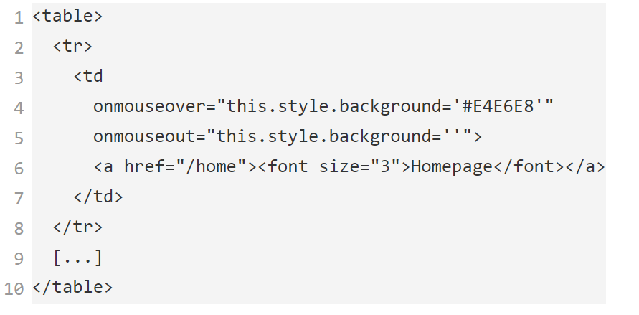

Slide 6


Netscape – serwerowy JS

Slide 7
Co mieliśmy jeszcze nie tak dawno temu?
ECMAScript 1-2 (1997 – 1998) – właściwy rozwój i powstanie języka
ECMAScript 3 (1999) – wyrażenia regularne, obsługa wyjątków
ECMAScript 4 – R.I.P.
ECMAScript 5 – „strict mode”, JSON, obiektowość na swój sposób
ECMAScript 5.1 – zmiany edycyjne, obecna implementacja

Slide 8
Dlaczego ECMAScript 6?
„Przecież już mamy taki fajny język, nie trzeba zmian”
Inne języki ewoluują – C#, Java, powstają kolejne języki i frameworki frontendowe
Coraz więcej projektów, coraz mniej czasu
Uporządkowanie dotychczasowych funkcjonalności (np. klasy)
Są przeciwnicy niektórych lub wszystkich zmian

Slide 9
Rozwiązania tymczasowe/pośrednie
CoffeeScript
Język transpilowany do JavaScriptu
Zmiana składni
Brak kompatybilności
TypeScript (wcześniej również AtScript)
Język transpilowany do JavaScriptu
Kompatybilność – kod JS jest kodem w TS
Brak planowanego wsparcia przeglądarek

Slide 10
Tu nam przychodzi ECMAScript 6
[tu miał być obrazek Jezusa schodzącego z
niebios z logówką ES6 zamiast twarzy]

Slide 11
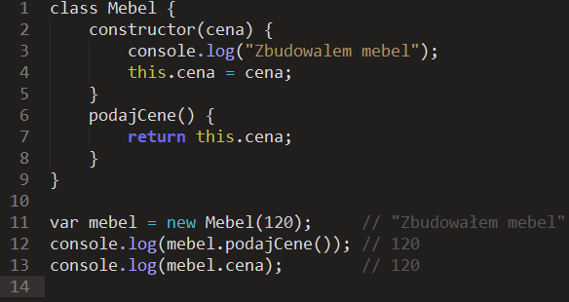
1) Klasy

Slide 12
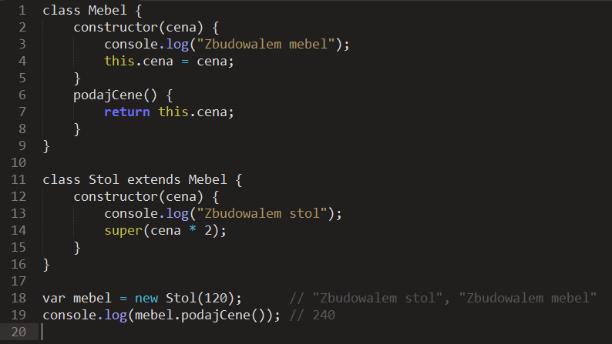
Klasy c.d.

Slide 13
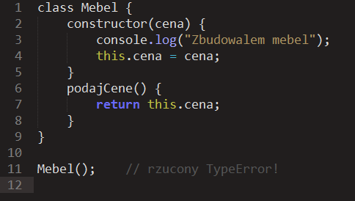
Klasy c.d.

Slide 14
Klasy – aktualne braki, do uzupełnienia za pomocą ES7
Enkapsulacja
Adnotacje
Dekoratory

Slide 15
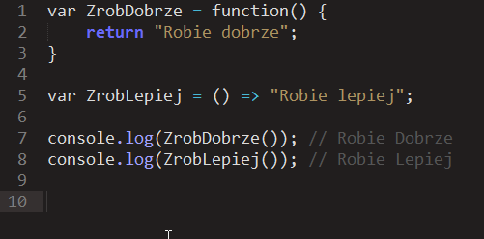
2) Arrow functions

Slide 16
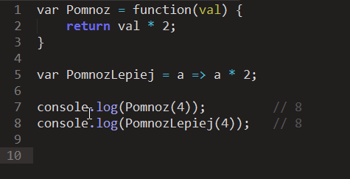
Arrow functions c.d.

Slide 17
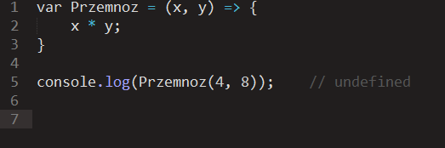
Arrow functions c.d.

Slide 18
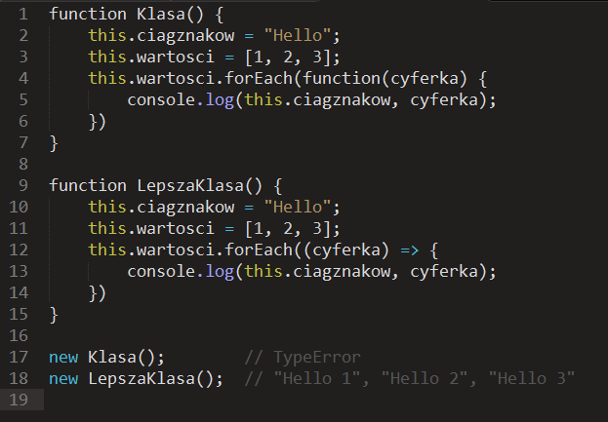
Arrow functions c.d.

Slide 19
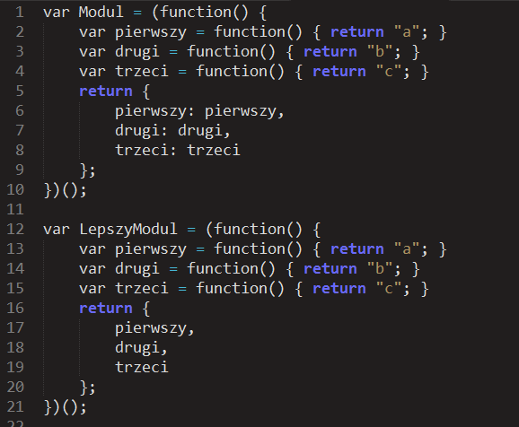
3) „Enhanced Object Literals” – skróty!

Slide 20
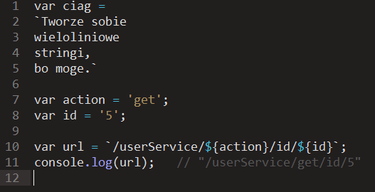
4) Template strings & multiline strings

Slide 21
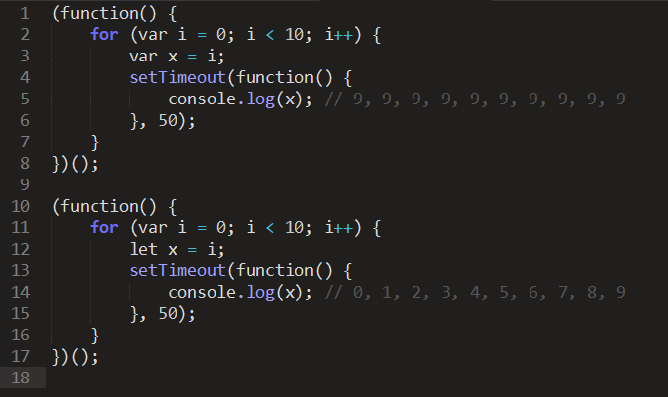
5) Let

Slide 22
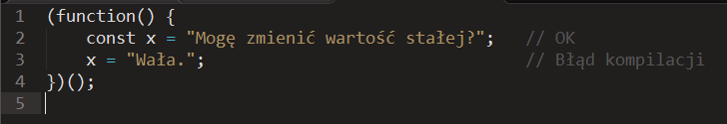
6) Const

Slide 23
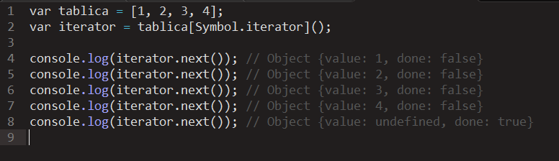
7) Iteratory

Slide 24
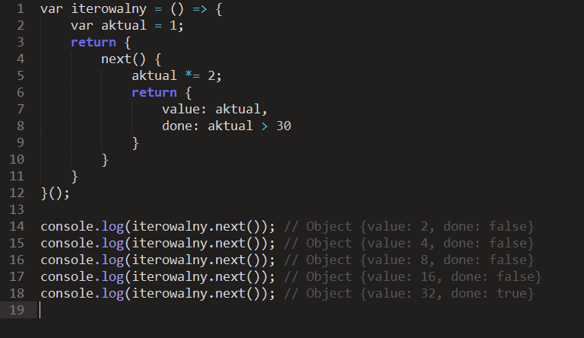
Iteratory c.d.

Slide 25
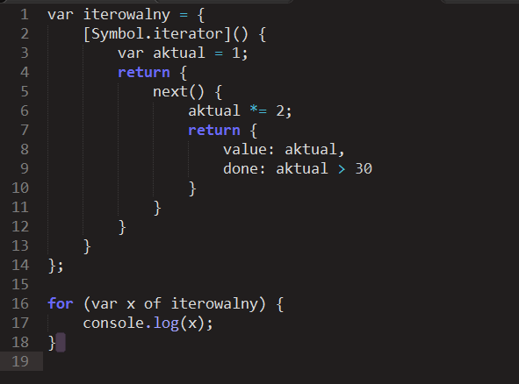
Iteratory c.d. (iterable)

Slide 26
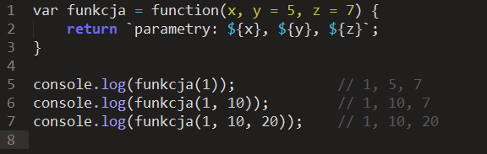
8) Domyślne parametry

Slide 27
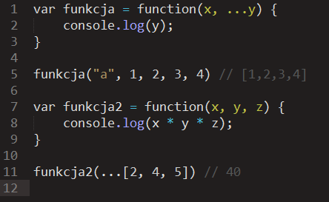
9) Rest & spread

Slide 28
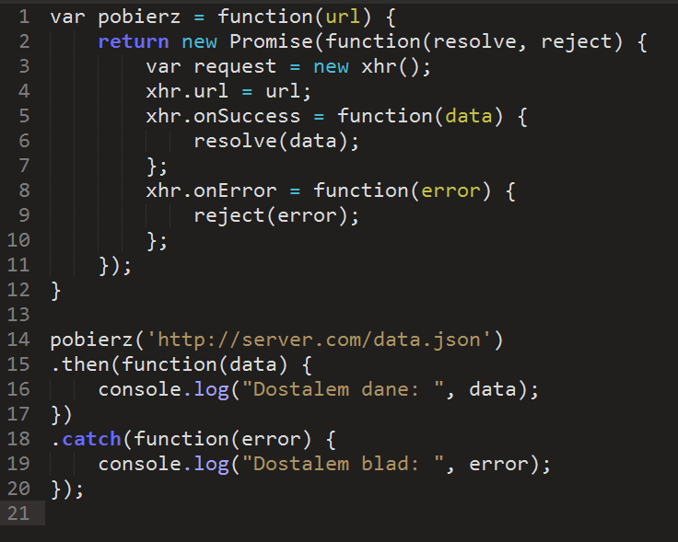
10) Promises / deferred

Slide 29
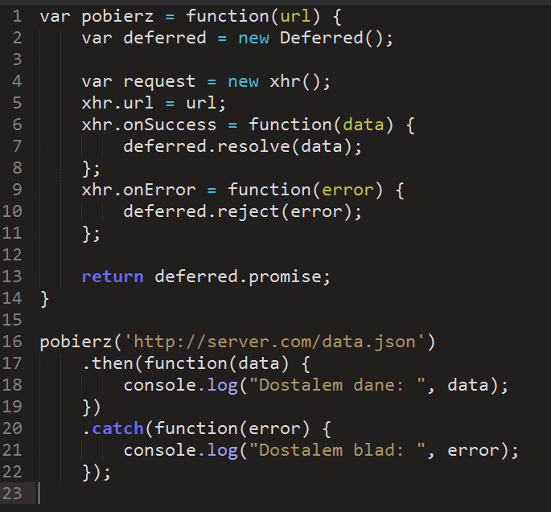
Promises / deferred c.d.

Slide 30
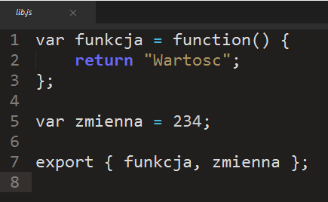
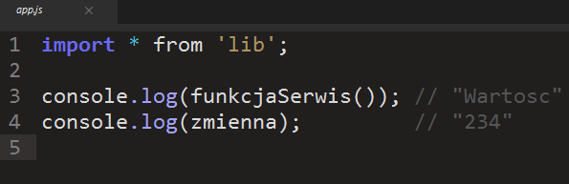
11) Modules
lib.js
app.js

Slide 31
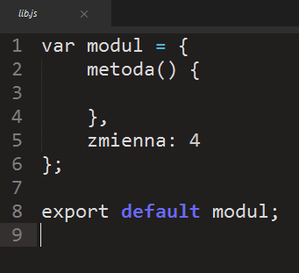
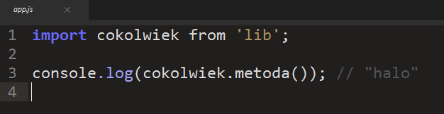
Modules c.d.
lib.js
app.js

Slide 32
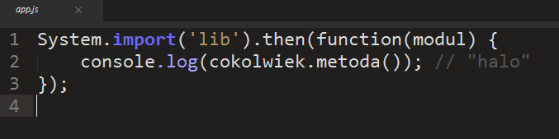
Modules c.d.
lib.js
app.js

Slide 33
Co więcej?
Destructuring
Generatory
Map, set
Proxies
Symbols

Slide 34
Co więcej – ECMAScript 7
Object.observe()
Funkcje async
Dekoratory klas
Obsługa SIMD (Single instruction, multiple data) – MMX, SSE

